Slide 1
TA Orientation
2023 SW ACADEMY 2기
Lee Se Jun . 2023

Slide 2
TA 소개
👦🏻
👦🏻
Name : 이현진
Part : 2기 Front-End
Mail : leehj0110@kakao.com
Phone : 010-9345-0822
Name : 유찬희
Part : 동계 Front-End
Mail : chanhui.yu.cnu@gmail.com
Phone : 010-8639-1596
👦🏻
Name : 홍성빈
Part : 2기 Back-End
Mail : vertex@verte.kr
Phone : 010-3042-7098
👦🏻
Name : 김시온
Part : 2기 Back-End
Mail : axiom0510@gmai
연락처 : 010-5402-0806

Slide 3

TA 소개
Name : 이세준
Part : IOS
Mail : macsejun29@gmail.com
Phone : 010-6245-3829
Belong : undergraduate research student At Data Networks Lab

Slide 4
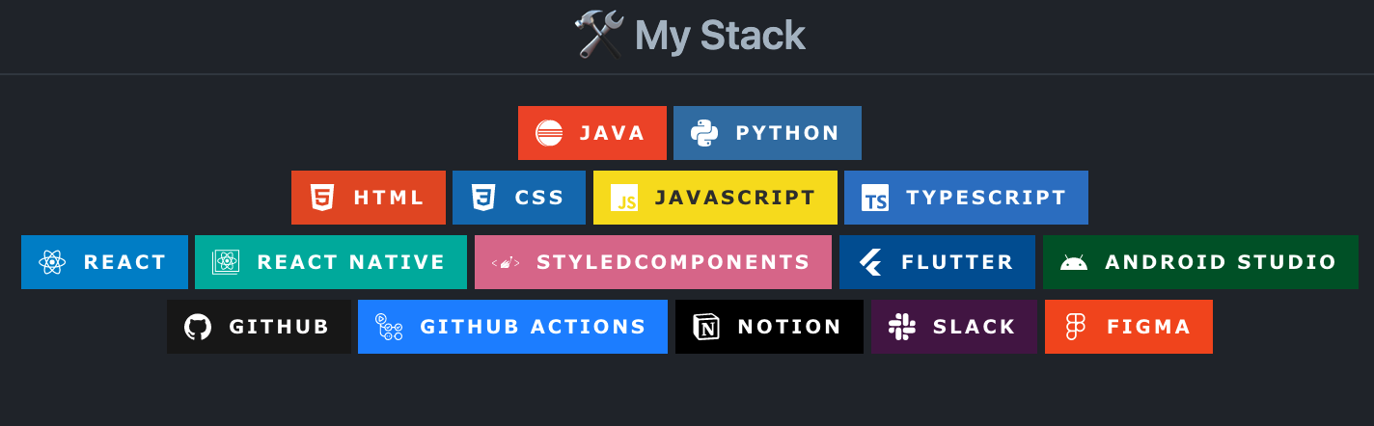
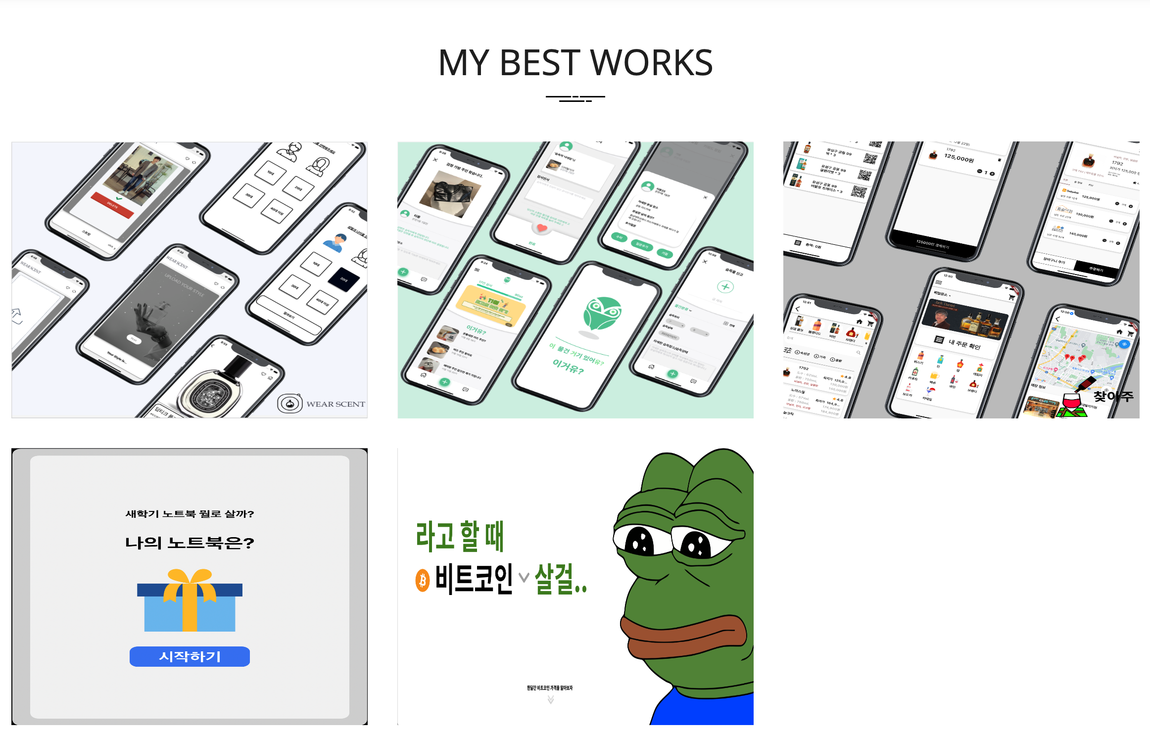
TA 소개
Skills in Github
Project inPortfolio
https://yimkeul@github.io

Slide 5
What is TA doing?
Question & Answer
When ?
그 외 시간은 TA 별로 가능한 시간에 정보화 본부에 있을 예정
How ?
매주 수요일 14 : 00 ~ 16 : 00
문자, 카톡, 메일 등을 통해 질문은 언제나 가능

Slide 6
What is TA doing?
Question & Answer
주의 사항!!!!
프로그래머스 질문시 주의 사항 🙏 🙏 🙏
TA들은 강의를 같이 수강하는게 아니기 때문에 답변이 힘들 수도 있어요 😢
Q. 프로그래머스 몇 주차 이 코드 왜 실행이 안될까요..? ❌
Q. 전체적인 상황 설명 필요
EX) 이런 기능을 구현하고 싶은데 ~~ 이런 오류가 발생합니다.. 도와주세요!! ⭕️

Slide 7
What is TA doing?
Practice
Subject
Figma
Git
자료구조 & 알고리즘
DevOps
When
매주 공지사항 & 오픈채팅 공지 예정
강의 & 특강과 겹치지 않게 조정 예정
Who
필요한 사람
동계 & 2기 트랙 학생 전부

Slide 8
Welcome to CNU SW ACADEMY

